Slide 1
METODI E CONTROLLI STATISTICI DI PROCESSO
I metodi statistici sono uno strumento indispensabile per tenere sotto controllo la variabilità delle caratteristiche misurabili dei processi e dei prodotti industriali. Tali metodi facilitano anche l'utilizzo dei dati disponibili per prendere decisioni.
I metodi statistici, infatti, permettono il trattamento e l'interpretazione dei risultati di prove, controlli e collaudi eseguiti sui prodotti e sui processi.
Essi costituiscono uno strumento efficace per migliorare i processi di produzione e aumentare la qualità dei prodotti attraverso l'eliminazione di quelli difettosi. Per questo motivo, tali metodi sono una parte rilevante dei sistemi di gestione per la qualità nell'ambito del controllo della qualità, pertanto assumono la denominazione di metodi statistici per il controllo della qualità.
METODI STATISTICI
CONTROLLO STATISTICO DELLA QUALITÀ
CONTROLLO PER ATTRIBUTI
CONTROLLO PER VARIABILI
CONTROLLO MEDIANTE CAMPIONAMENTO STATISTICO

Slide 2
Le aziende hanno l'obiettivo di realizzare un prodotto in grado di rispettare i requisiti stabiliti per un prodotto in particolari documenti, denominati specifiche o capitolati. La qualità di un prodotto è il grado in cui un insieme di caratteristiche intrinseche soddisfa i requisiti.
Un prodotto è conforme se soddisfa i relativi requisiti specificati; il mancato soddisfacimento di un requisito è detto non conformità.
Si definisce difetto il mancato soddisfacimento di un requisito
azienda
prodotto
requisiti

Slide 3
ELEMENTO:
singolo materiale, componente o pezzo che costituisce l’oggetto di indagine
POPOLAZIONE:
L’insieme di tutti gli elementi che costituiscono una popolazione
CAMPIONE:
Un elemento o un gruppo di elementi prelevati dalla popolazione. La numerosità del campione è data dal numero di elementi che costituiscono il campione
Elemento 1
Elemento 3
Elemento 11
Elemento 12
Elemento 14
Elemento 16
Elemento 17
Elemento 19
Elemento 2
Elemento 20
Elemento 4
Elemento 6
Elemento 7
Elemento 9
Elemento 13
Elemento 15
Elemento 5
Elemento 18
Elemento 16
Elemento 8
Elemento 10
Elemento 4
Elemento 7
Elemento 13
numerosità “n” del campione uguale a 4
POPOLAZIONE
CAMPIONE

Slide 4
Le caratteristiche degli elementi in esame sono classificate in 2 categorie:
VARIABILI
la variabile “X” è una caratteristica che può essere misurata rispetto ad una scala continua e che può assumere valori diversi. (esempio: controlli dimensionali con il calibro)
ATTRIBUTI
L’attributo è una caratteristica non misurabile o che si preferisce non misurare per difficoltà di misurazione e/o per ragioni economiche. In tal caso la caratteristica è valutata esprimendo un giudizio di appartenenza a una o più categorie.
(esempio 1: controlli con calibro passa-non passa
esempio 2: controlli di conformità rispetto ad un campione di riferimento)

Slide 5
DISTRIBUZIONE NORMALE O DI GAUSS
È la più importante distribuzione statistica continua e trova numerose applicazioni nello studio dei fenomeni . Fu proposta da Gauss nel 1809 nell’ambito della teoria degli errori ed il nome “normale” deriva dalla convinzione che molti fenomeni si distribuiscono con frequenze più elevate nei valori centrali e con frequenze progressivamente minori verso gli estremi della variabile. È detta anche “curva degli errori accidentali” in quanto soprattutto nelle discipline fisiche, la distribuzione degli errori commessi nel misurare ripetutamente una grandezza, è molto bene approssimata da questa curva.
I principali indicatori della statistica descrittiva sono:
MEDIA, MODA e MEDIANA
Media:
è la somma di tutte le N osservazioni divisa per N. Per es., per i valori [1, 2, 4, 4, 5, 7, 9, 11], la media è 43/8
è il numero di osservazioni che compare con maggior frequenza. Per es., per i valori [1, 2, 4, 4, 5, 7, 9, 11], la moda è 4. In alcune distribuzioni, la moda può mancare, oppure essere presente per più di un valore; in questo caso, si hanno distribuzioni bimodali (due mode), trimodali (tre mode), plurimoldali
Moda:
Mediana:
il numero che compare al centro dei valori osservati, se questi sono dispari; se sono pari, è la media fra i due valori centrali. Per es., per i valori [1, 2, 4, 4, 5, 7, 9, 11], la mediana è (4 + 5)/2

Slide 6
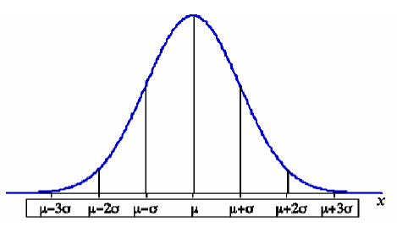
CARATTERISTICHE DI UNA DISTRIBUZIONE NORMALE
È simmetrica rispetto al valor medio μ
Moda, media e mediana coincidono e sono pari a μ
È asintotica all’asse delle x da entrambi i lati
È crescente per x< μ e decrescente per x > μ
possiede due punti di flesso per μ ± σ
L’area sotto la curva è uguale a 1 essendo uguale a 1 la probabilità del verificarsi di un valore di x compreso tra + ∞ e - ∞

Slide 7
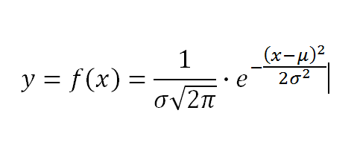
La funzione che esprime la curva di probabilità normale di GAUSS è la seguente:
Intervalli | μ ± σ | μ ± 2σ | μ ± 3σ
Probabilità | 68,3 | 95,4 | 99,7

Slide 8
Differenza,in valore e segno, tra un’osservazione qualsiasi e la media di tutte le n osservazioni
La somma dei quadrati degli scarti di tutte le osservazioni, diviso il numero n delle osservazioni, diminuito di 1
È la radice quadrata della varianza
…. E nel caso di una popolazione si utilizza lo scarto tipo vero σ . Risulta quindi:

Slide 9
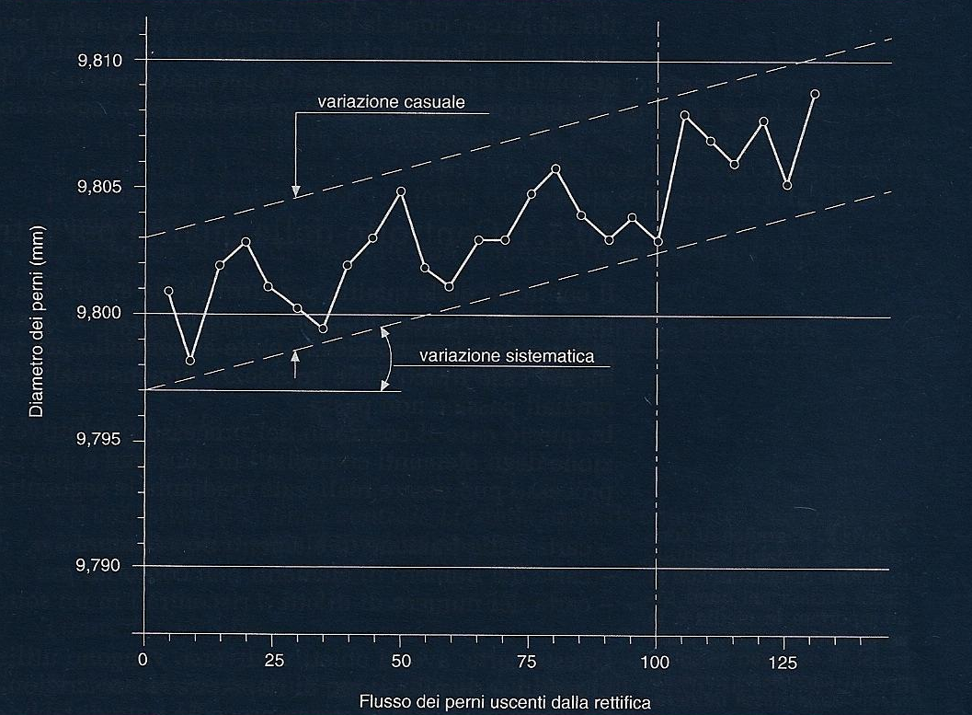
CONTROLLO IN FASE DI FABBRICAZIONE
È un controllo che si esegue durante la produzione ordinaria e serve per tenere sotto controllo il processo produttivo. Chiamato anche “CONTROLLO VOLANTE” riguarda il controllo continuo dei pezzi che escono dal processo produttivo.
Con esso si possono evidenziare due tipi di variazioni :
1) CASUALI
2) SISTEMATICHE
Ovviamente le seconde sono da tenere sotto stretto controllo.

Slide 10
CONTROLLO DELLA QUALITÀ PER ATTRIBUTI
CARTA “p”
È una carta che evidenzia la frazione di elementi “p” non conformi di un sottogruppo.
Frazione di elementi non conformi di un sottogruppo: p
Frazione media di elementi non conformi :

Slide 11
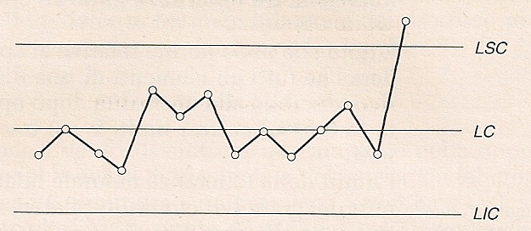
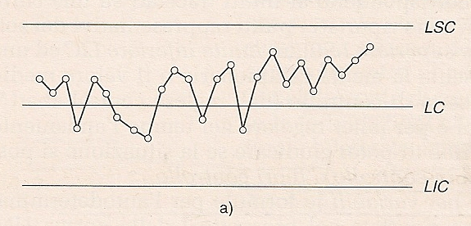
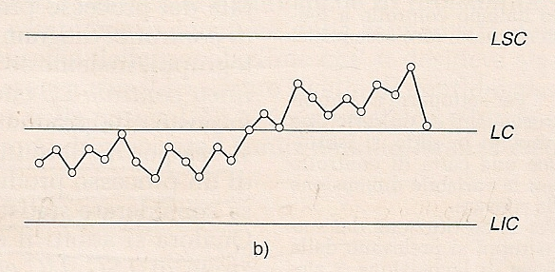
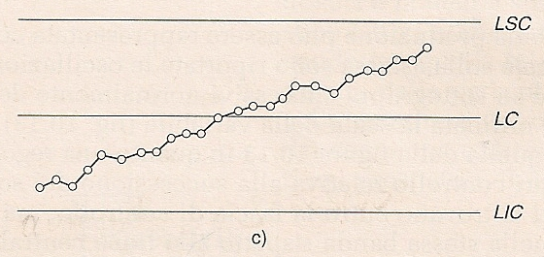
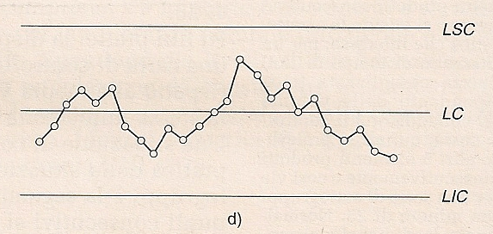
CARTA “p”
Situazioni fuori controllo
Situazioni in controllo

Slide 12
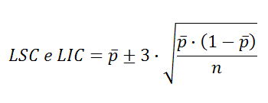
CARTA “p”
Per calcolare i limiti di controllo si distinguono i 2 casi di sottogruppi con numerosità costante e non costante.
NUMEROSITÀ n = costante per ogni sottogruppo:
NUMEROSITÀ dei sottogruppi quasi costante:

Slide 13
CARTA “pn”
Se dalla definizione di carta “p” ci si ricorda che pn indica il numero di elementi non conformi si capisce subito che la carta “pn” indica appunto il numero di elementi non conformi.
Solo quando (CONDIZIONE NECESSARIA E SUFFICIENTE) gli elementi controllati sono disposti in k sottogruppi di numerosità costante anziché la carta “p” si può usare la carta ”pn”.
I limiti superiore e inferiore di controllo si calcolano in questo modo:

Slide 14
CARTA “d”
Solo quando (CONDIZIONE NECESSARIA E SUFFICIENTE) gli elementi controllati sono disposti in k sottogruppi di numerosità costante si può utilizzare la carta “d”.
Nella carta “d” si riportano il numero di difetti di sottogruppi tutti della stessa numerosità.
I limiti superiore e inferiore di controllo si calcolano in questo modo:

Slide 15
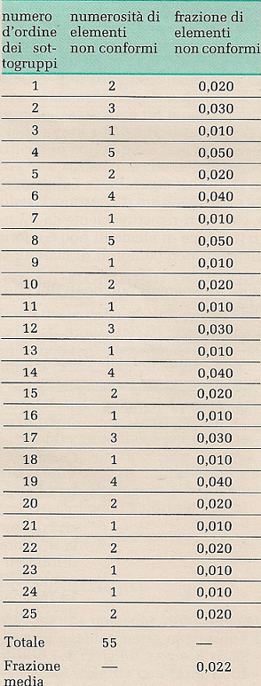
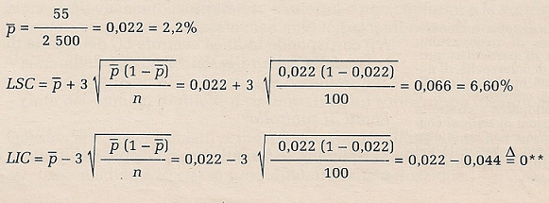
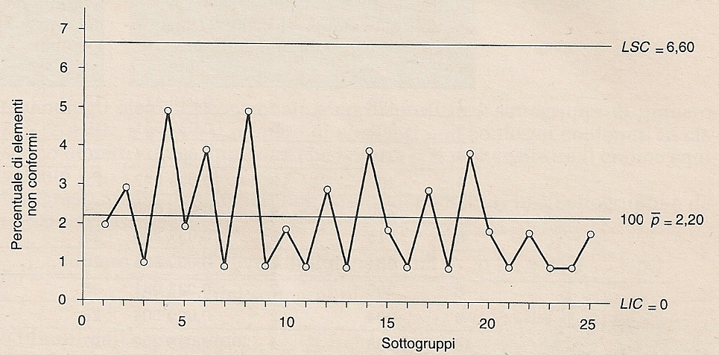
ESERCIZIO
Tracciare il grafico “p” relativo alla costruzione in serie di perni rettificati, il cui diametro deve essere controllato con calibro passa e non passa per valutare il numero di elementi non conformi e la relativa frazione media. Si consideri la numerosità dei sottogruppi costante e pari a 100 (n = 100).
RISOLUZIONE:
Quando il calcolo del limite inferiore di controllo fornisce valori negativi, tale limite si considera uguale a zero.

Slide 16
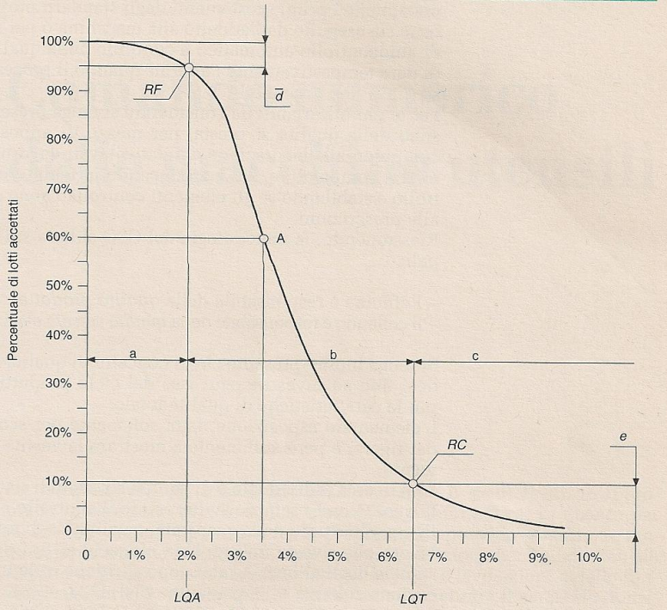
VALUTAZIONE DEL RISCHIO NEL COLLAUDO PER ATTRIBUTI: LA “CURVA OPERATIVA”
La procedura di collaudo mediante l’adozione di un piano di campionamento di accettazione per attributi stabilisce la numerosità del campione ed i criteri per determinare se il lotto da cui è stato estratto il campione deve essere accettato o scartato.
In funzione dei risultati conseguiti ciò comporta i seguenti rischi:
Rischio per il fornitore: probabilità o rischio di scartare un lotto la cui percentuale di elementi non conformi è uguale al livello di qualità accettabile LQA
Rischio per il committente: probabilità o rischio di accettare un lotto la cui percentuale di elementi non conformi è uguale al livello di qualità tollerabile LQT
In sintesi entrambi i soggetti in questione (fornitore e committente) devono assumersi dei rischi fissati in corrispondenza di 2 livelli di qualità (livello di qualità accettabile per il fornitore LQA e livello di qualità tollerabile per il committente LQT) legati alla curva operativa (CO) che fornisce la probabilità di accettazione come funzione della percentuale di elementi non conformi presenti nei lotti sottoposti al collaudo.
Curva operativa

Slide 17
Se per esempio il fornitore consegna un numero di lotti aventi un livello di qualità del 3,5% cioè un 3,5% di elementi non conformi ….
… il committente accetterà il 60% dei lotti e ne scarterà il 40%
Zona di qualità:
ACCETTABILE
INDIFFERENTE
60%
INACCETTABILE
3,5%

Slide 18
Se il livello di qualità dei lotti è del 2%, corrispondente al LQA prefissato, questi hanno la possibilità di essere accettati per il 95% e di essere scartati per il 5%. La probabilità di scartare il 5% dei lotti rappresenta il rischio del fornitore (RF).
Nel caso di un livello di qualità del 6,5% (corrispondente al LQT) il committente accetterà il 10% (rischio del committente, RC) dei lotti e ne scarterà il 90%.
Zona di qualità:
95%
ACCETTABILE
INDIFFERENTE
INACCETTABILE
6,5%

